Slide 1
冲压字尺寸测量视觉方案（3D）
推动机器视觉无所不在的存在
视觉小百科

Slide 2
目录
项目描述
项目验证
1
2
2
目录
目录
目录
3
配置清单
3
4
逻辑流程
4
评估结果&注意事项
5
6
售后服务

Slide 3
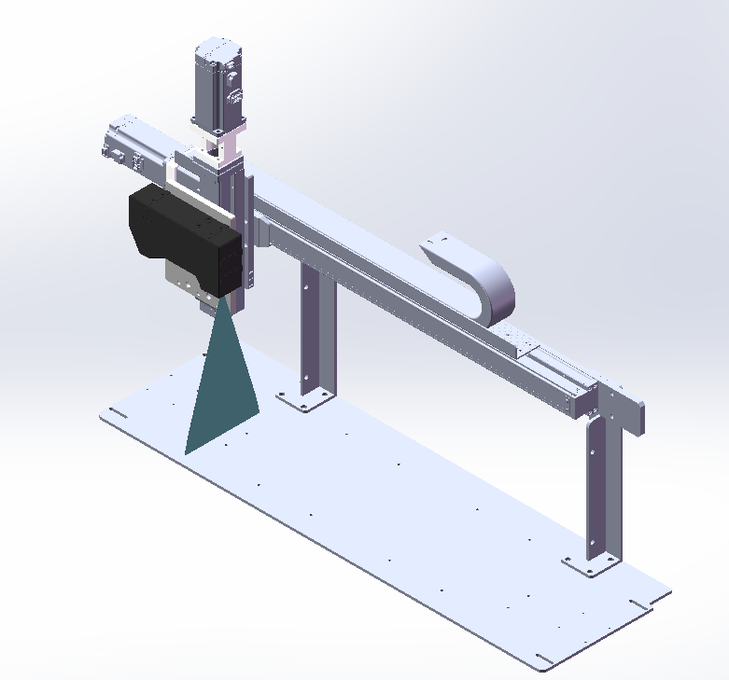
一、项目描述
●产品名称：冲压字
●测量内容：深度
●产品材质：金属
●产品颜色：银白
●产品尺寸(mm × mm × mm)：300.0 * 100.0 * 10.0
●来料方式：托盘
●测量精度要求(mm)：0.1
●检测时产品运动速度(m/s)：0
●检测节拍(pcs/min)：3
●工作距离(mm)：387
方案布局图

Slide 4

二、项目验证
参数名称 | 参数值
3D线扫相机型号 | OPT-LPF2-030
3D线扫相机类型 | 3D线扫相机
X方向视野宽度 | 140.256mm
Z轴重复精度 | 1μm
采集时间 | 0.83s
行频 | 3-18kHz
Z(工作距离) = 387mm, X视野大小 = 140.256mm, Z向视野大小 = 175mm
视野图

Slide 5

三、配置清单
系
统
构
成

Slide 6
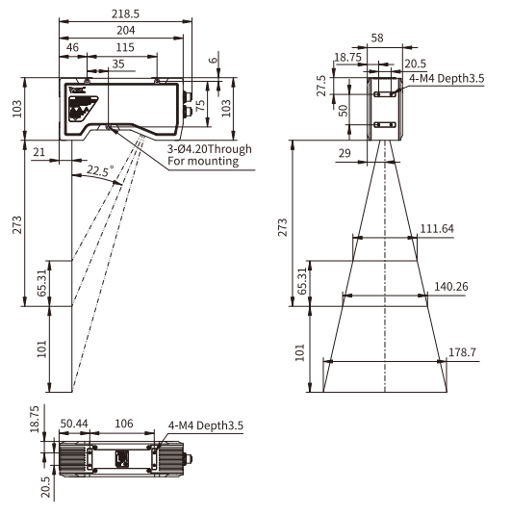
三、配置清单
相机尺寸图

Slide 7
三、配置清单
序号 | 名称 | 型号 | 单位 | 数量 | 厂家
1 | 3D线扫相机 | OPT-LPF2-030 | 台 | 1 | 奥普特/OPT
2 | 工控机 | - | 台 | 1 | -
3 | 显示器 | - | 台 | 1 | -
4 | 软件 | MechMSR | 套 | 1 | 梅卡曼德/MechMind

Slide 8
四、逻辑流程
MechMSR(梅卡曼德/MechMind):
逻辑流程
├── 图像采集
│ └── 结构光3D相机采集
│ ├── 设置相机型号为Mech-Eye工业级3D相机
│ ├── 开启虚拟模式（若使用本地数据）或连接真实相机
│ ├── 配置标定参数组（确保标定结果与产品尺寸匹配）
│ └── 设置采集超时时间为合理值（如5000ms）
├── 预处理
│ ├── 表面点过滤（通过法向）
│ │ ├── 勾选使用特征区域，框选冲压字目标区域
│ │ ├── 法向量最大角度设为80°（过滤倾斜噪点）
│ │ └── 噪声去除等级设为“中度”（平衡去噪与细节保留）
│ └── 表面预处理
│ ├── 滤波器类型选择“高斯滤波”（平滑数据同时保留边缘）
│ ├── 核大小设为3px（默认值，适配小尺寸特征）
│ └── 设置特征区域模式为“使用特征区域内数据”
├── 深度测量
│ └── 测量轮廓线高度
│ ├── 设置特征区域覆盖冲压字深度变化区域（1~64个区域）
│ ├── 参考线区域设为冲压字基准面（如底面）
│ ├── 拟合方法选择“鲁棒”（提高直线拟合精度）
│ └── 离群点百分比设为30%（排除异常值干扰）
├── 结果处理
│ ├── 勾选输出项“特征点高度”，并展开设置合格范围

Slide 9
四、逻辑流程
│ │ ├── 最小值设为设计深度-0.1mm，最大值设为设计深度+0.1mm
│ │ └── 启用质量判定规则（OK/NG）
│ └── 使用数据提取步骤筛选关键测量点（如最高点、最低点）
└── 统计处理
└── 启用统计报表功能，记录每批次测量数据并导出分析

Slide 10
五、评估结果&注意事项
05 评估结果 & 注意事项
现场环境
相机安装
物料一致性
风险点：金属反光干扰3D扫描精度
解决方案：加装遮光罩并调整补光角度
风险点：相机倾斜导致深度数据失真
解决方案：使用可调支架确保垂直对准目标面
风险点：冲压字氧化层厚度差异影响表面反射率
解决方案：预设多组标定参数自动适配不同批次

Slide 11

六、售后服务
该设备上线后使用初期，我们会派专人进行全程跟踪；
处理解决可能发生的设备异常；
对现场人员进行培训指导；
设备调试完成后：售后服务一年；
若客户提出设备升级需求，我们会及时为您提供升级新方案。

Slide 12



感谢关注
视频号
抖音
更多信息请访问：www.ytzrtx.com

